Slide 1
REDES RECORRENTES
Introdução: tipos de redes
Estabilidade de Lyapunov
Rede de Hopfield
Rede de Hopfield discreta
Rede de Hofield contínua
Atratores
Exemplos

Slide 2
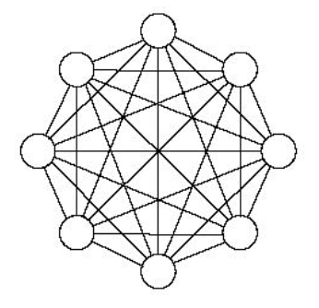
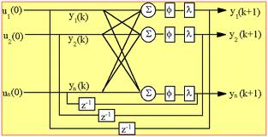
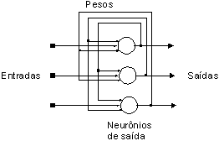
Introdução
Redes modeladas como grafos que contém ciclos:
Rede de Hopfield.
Máquinas de estado: Boltzmann, Cauchy, Gauss.
Redes multicamadas com realimentação.
NARX, MLP recorrente

Slide 3
Rede de Hopfield (1980)
O modelo de Hopfield é uma rede neural recorrente plenamente conectada.
Em geral, os pesos são inicializados com valores apropriados os quais podem ser analiticamente calculados com várias técnicas (projeção em sub-espaço, pseudo-inversa, etc) ou treinados (regra de Hebb).
O neurônio de Hopfield é analógico.
X₁
X₂
…
X_{N}

Slide 4
Modelo por espaço de estado
A rede de Hopfield é um sistema dinâmico multivariável que evolui ao longo de uma trajetória a partir de seu estado inicial até o estado final.
A evolução dos estados da rede pode ser modelado em espaço de estado.
A rede pode ser contínua ou discreta.
Problemas de estabilidade e atratores (mínimos locais).
A análise de estabilidade e convergência da rede é realizada via teoria da estabilidade de Lyapunov a qual analisa uma função de energia da rede (função de Lyapunov) que deve ser minimizada.
x: é o estado (x ϵ ℜ^{n})
y: é a saída (y ϵ ℜ^{n})
u: é a entrada (u ϵ ℜ^{n})
A,B,C,D: matrizes do modelo (ℜ^{nxn})

Slide 5
Tipos de Estabilidade
Assintoticamente estável
Estável no sentido
de Lyapunov
Instável

Slide 6
Bacias de Atração
Nas redes de Hopfield procura-se associar os padrões de entrada (aprendido)
a pontos estáveis com grandes bacias de atração.

Slide 7
Estabilidade de Lyapunov
d
a
g
a
p
(
t
)
=
(
(
t
)
,
(
t
)
,
t
)
d
t
Ponto de equilíbrio: ponto a* tal que da/dt = 0.
Estabilidade (sentido de Lyapunov):
A origem é um ponto de equilíbrio estável, se para qualquer valor dado ε > 0, existe um número δ(ε) > 0 tal que se ||a(0)|| < δ, então o movimento resultante a(t) satisfaz ||a(t)|| < ε para t > 0.
Estabilidade Assintótica:
A origem é um ponto de equilíbrio assintoticamente estável, se existe um número δ > 0 tal que se ||a(0)|| < δ, então o movimento resultante a(t) satisfaz ||a(t)|| → 0 quando t →∞.

Slide 8

Teorema da estabilidade de Lyapunov
Dado d(a)/dt=g(a), se uma função V(a) definida positiva for calculada tal que sua derivada dV(a)/dt é semidefinida negativa então a origem (a=0) é estável para este sistema.
Se a derivada dV(a)/dt desta função for definida negativa, então a origem é (a=0) assintoticamente estável.
Em qualquer dos casos, V(a) é a função de Lyapunov do sistema.
Para um estado estável qualquer a*, a função de Lyapunov satisfaz:
As derivadas parciais em relação a “a” de V(a) são contínuas.
V(a*) = 0.
V(a) > 0 se a ≠ a.
Se G é um subespaço do ℜ^{n}, V(a) é uma função de Lyapunov sobre G de d(a)/dt=g(a), se a derivada dV(a)/dt desta função não mudar de sinal em G.

Slide 9
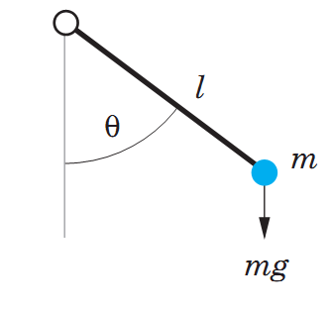
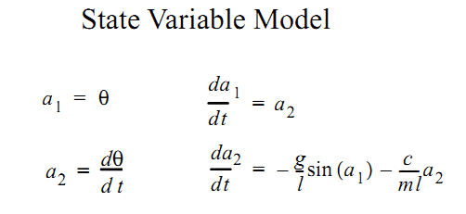
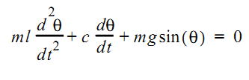


Exemplo: Pêndulo
Ponto de equilíbrio
(a=0)
A origem é um
Ponto de equilíbrio
(a=0)

Slide 10
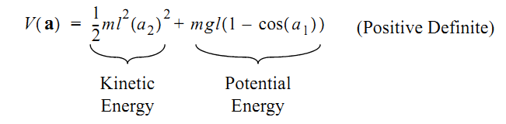
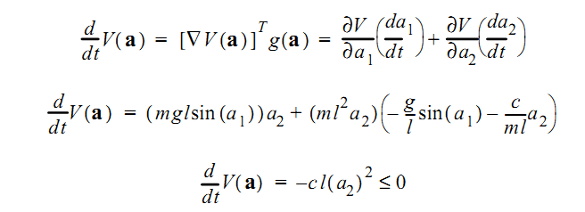
Exemplo: Função de Lyapunov (Energia)
Calculando a derivada da função de Lyapunov:
A derivada é semidefinida negativa, logo a origem é estável no sentido de Lyapunov.

Slide 11
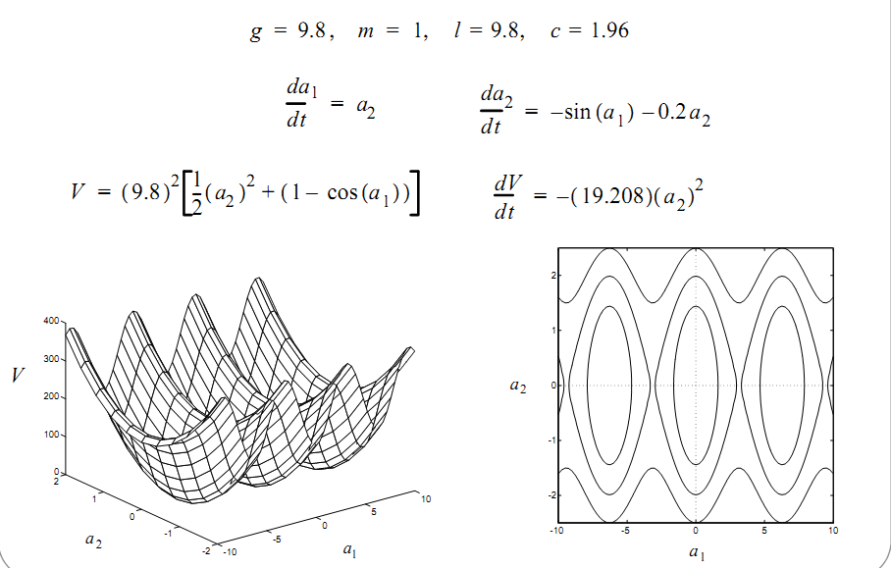
Exemplo Numérico

Slide 12
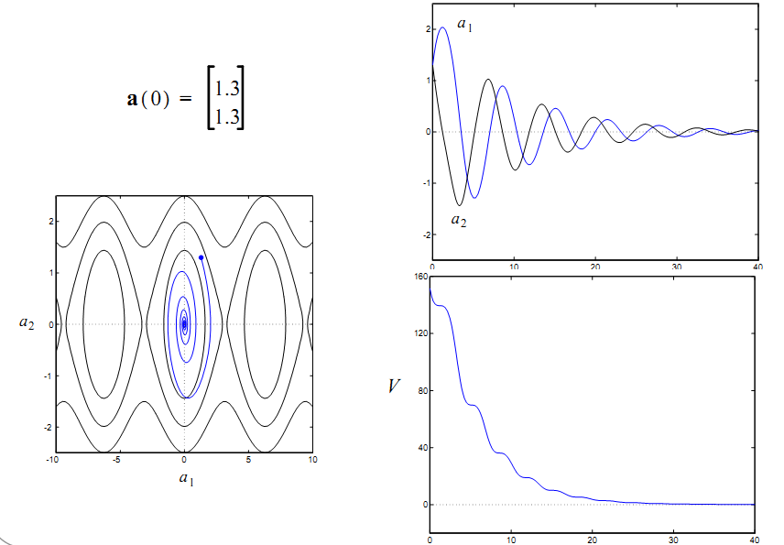
Resposta do Pêndulo

Slide 13
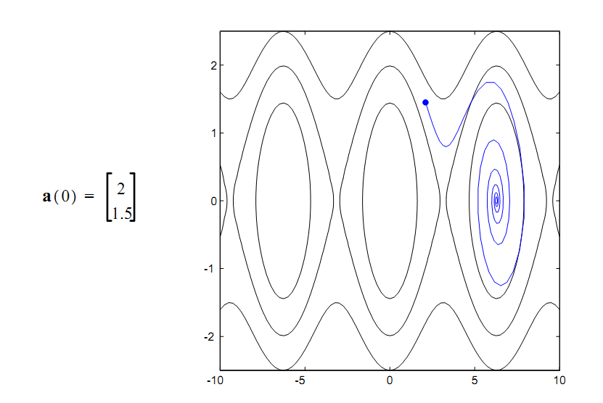
Resposta do Pêndulo: outros estado inicial

Slide 14
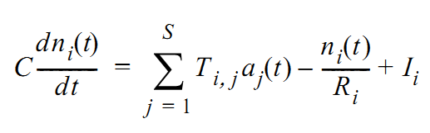
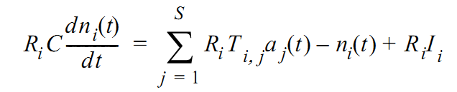
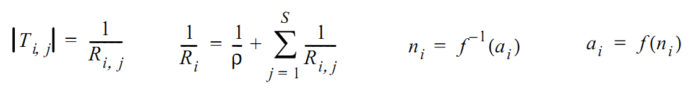
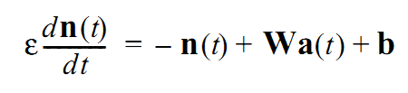
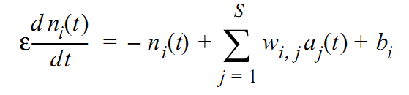

Rede de Hopfield; equações de operação
n_{i} é a tensão de entrada do i-ésimo amplificador
a_{i} é a tensão de saída do i-ésimo amplificador
C é a capacitância de entrada do amplificador
I_{i} é a entrada de corrente (fixa) do i-ésimo amplificador

Slide 15
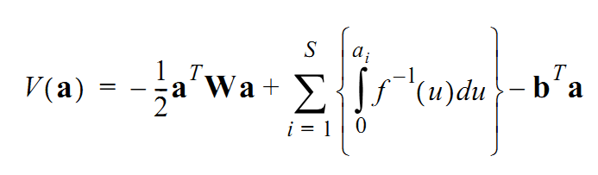
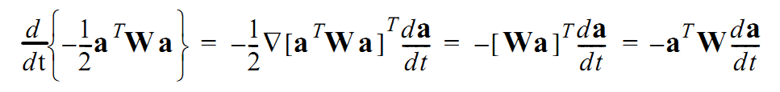
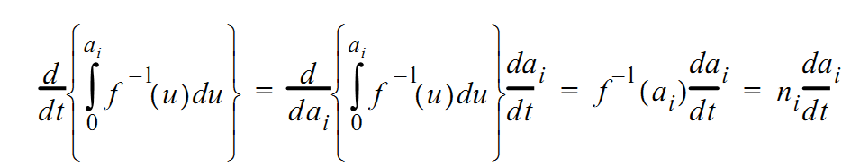
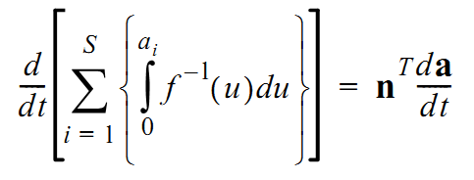
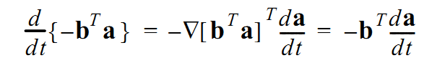
Função de Lyapunov da Rede de Hopfield
Calculando as derivadas:

Slide 16
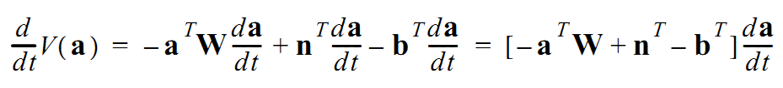

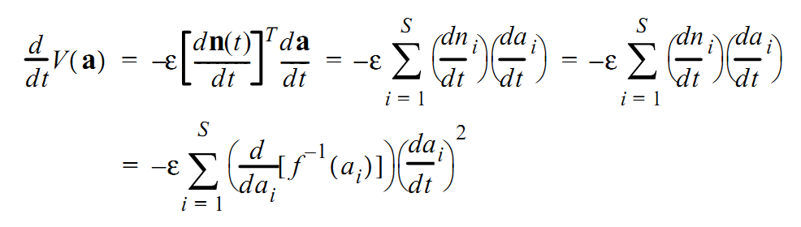
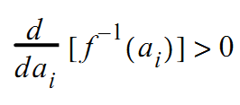
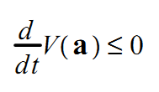
Derivada completa de Lyapunov
Das equações do sistema (modelo de estado) tem-se:
Substituindo na equação da derivada:
Logo se:
então

Slide 17
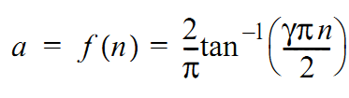
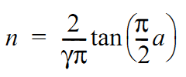


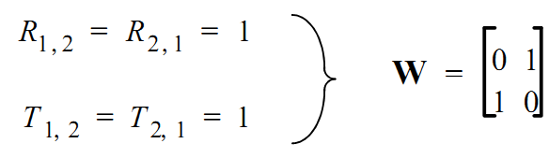
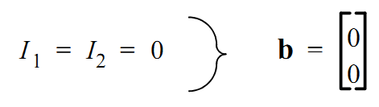



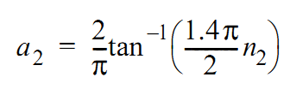

Exemplo
Dados:
Calculando a saída da rede:

Slide 18
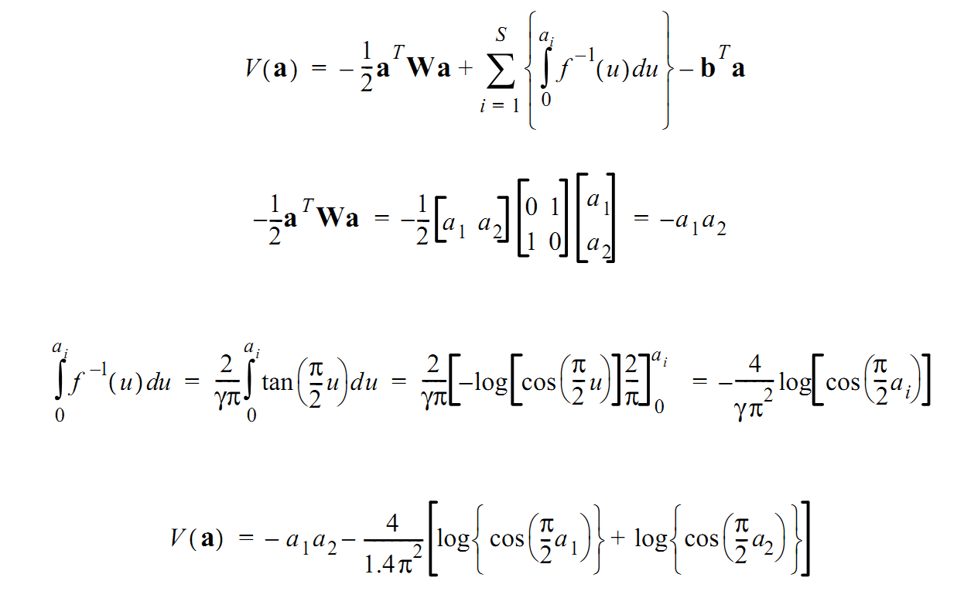
Exemplo: Calculando a função de Lyapunov

Slide 19
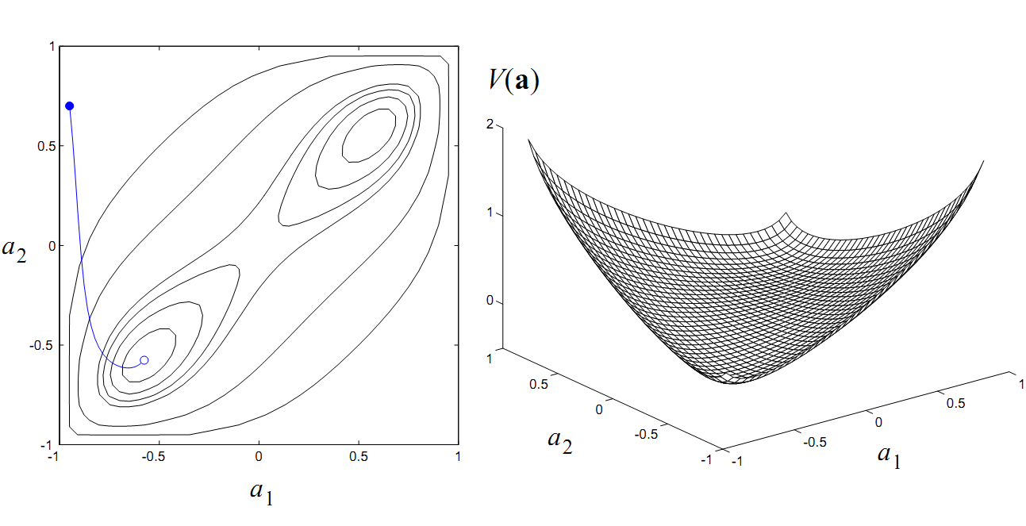
Exemplo: Função de Lyapunov e trajetória

Slide 20
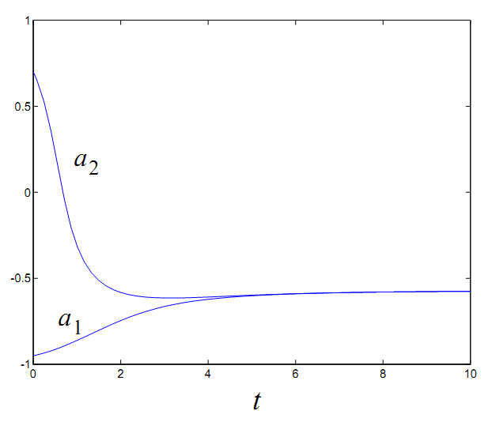
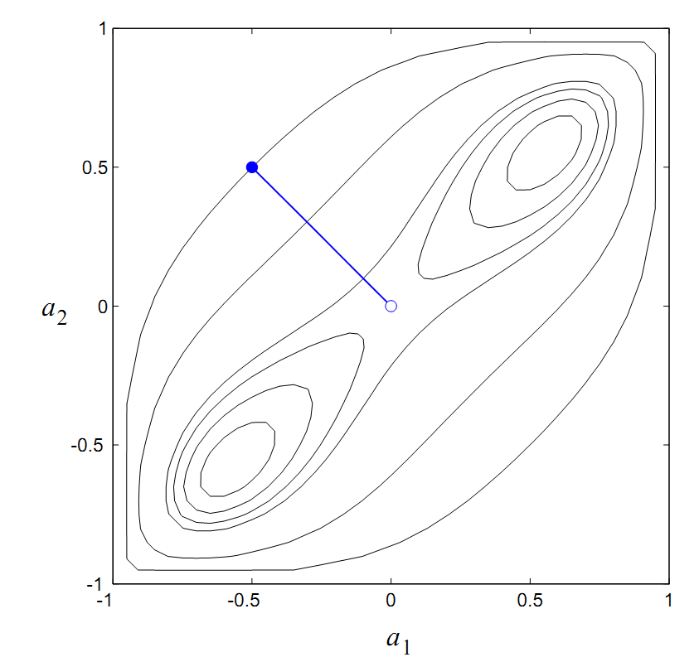
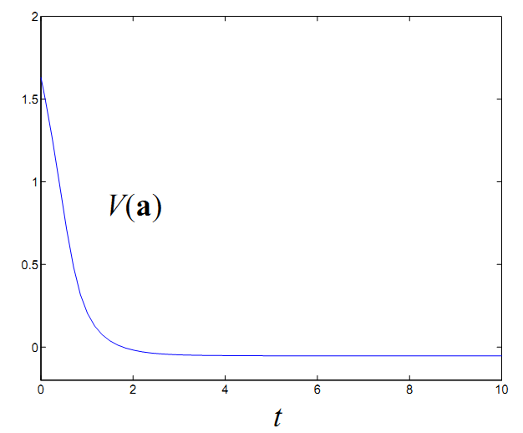
Exemplo: Resposta no tempo
Convergência para um ponto de sela

Slide 21

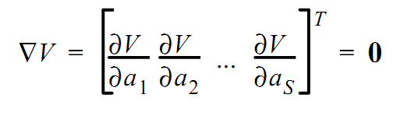
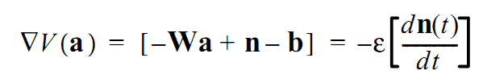

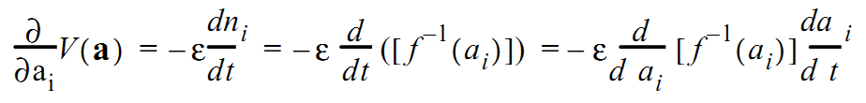
Atratores de Hopfield
Os potenciais atratores de uma rede de Hopfield satisfazem:
Como relacionar esses pontos com o mínimo de V(a)?
O i-ésimo elemento do gradiente vale:
Desde que a função de transferência e sua inversa são monotonicamente crescentes, tem-se que todos os pontos para o qual a derivada é nula (d(a)/dt=0) , também satisfaz a condição do gradiente de ∇V(a) = 0.
Todos os atratores da rede serão pontos estacionários de V(a)
Notes:
Klare Struktur, Informationsfluss vorwaerts.
Mit nur einer verdeckten Schicht, lässt sich jede beliebige Funktion approximieren (man braucht evtl halt viele Neuronen…)
Andere Ausgabefunktionen fuehren zu anderen Netztypen, dazu spaeter mehr.
Uebergang zur Stufenfunktion fuer β→∞

Slide 22

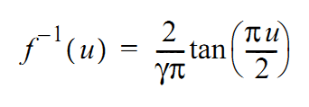
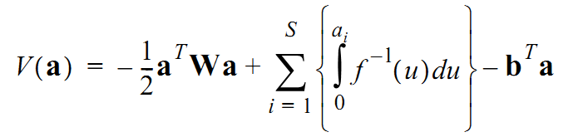
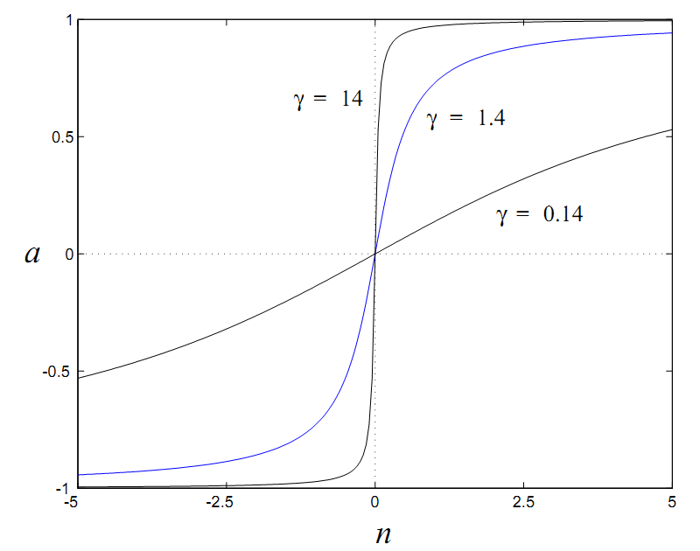
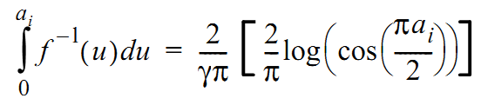
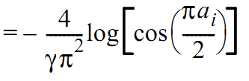
Os efeitos do ganho da função de ativação
Notes:
Klare Struktur, Informationsfluss vorwaerts.
Mit nur einer verdeckten Schicht, lässt sich jede beliebige Funktion approximieren (man braucht evtl halt viele Neuronen…)
Andere Ausgabefunktionen fuehren zu anderen Netztypen, dazu spaeter mehr.
Uebergang zur Stufenfunktion fuer β→∞

Slide 23
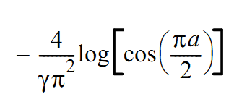
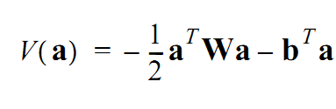
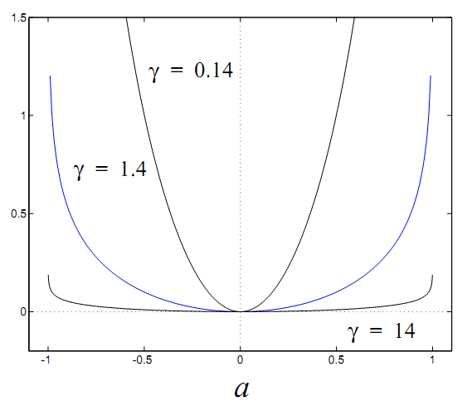





Ganho alto da função de ativação
Quando γ →∞ a função de Lyapunov torna-se:
Que é uma função quadrática:
onde:
Notes:
Klare Struktur, Informationsfluss vorwaerts.
Mit nur einer verdeckten Schicht, lässt sich jede beliebige Funktion approximieren (man braucht evtl halt viele Neuronen…)
Andere Ausgabefunktionen fuehren zu anderen Netztypen, dazu spaeter mehr.
Uebergang zur Stufenfunktion fuer β→∞

Slide 24
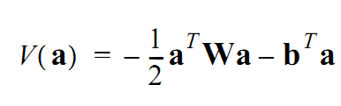
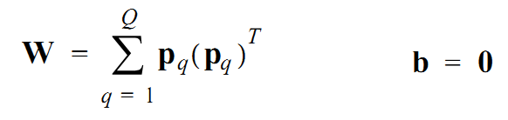
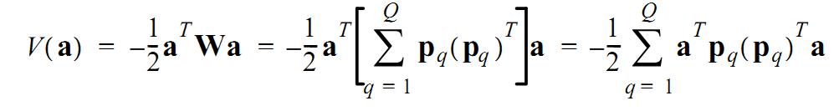
Projeto de uma rede de Hopfield
A rede de Hopfield deve minimizar uma função de Lyapunov do tipo:
Escolher a matriz de pesos W e o vetor de polarização b tal que V(a) tenha a mesma forma da função que se deseja minimizar (problema a ser resolvido pela rede).
Se for utilizado o aprendizado supervisionado de Hebb, para um conjunto de Q padrões de entrada p(i):
A função de lyapunov se torna:

Slide 25
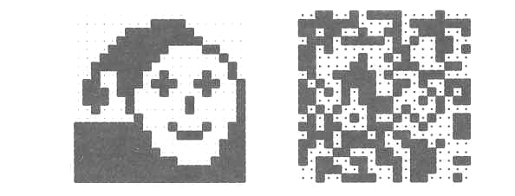
Exemplo: reconstrução de imagens
Uma rede de Hopfield discreta 20×20 é treinada para 20 padrões de entrada diferentes, incluindo os dois mostrados abaixo;
A rede é discreta com saídas igual a +1 ou -1, com função de ativação sinal.
Os pesos foram calculados por Hebb.
A rede funciona como uma memória endereçável por conteúdo.
Após a convergência, a rede apresentará o padrão mais próximo ao padrão armazenado.
Notes:
Klare Struktur, Informationsfluss vorwaerts.
Mit nur einer verdeckten Schicht, lässt sich jede beliebige Funktion approximieren (man braucht evtl halt viele Neuronen…)
Andere Ausgabefunktionen fuehren zu anderen Netztypen, dazu spaeter mehr.
Uebergang zur Stufenfunktion fuer β→∞

Slide 26


Exemplo: reconstrução de imagens (cont)
Depois de treinada, a rede é capaz de identificar a imagem a partir de apenas 1/4 do seu conteúdo ou de uma imagem com ruído, em apenas 2 iterações.
Notes:
Klare Struktur, Informationsfluss vorwaerts.
Mit nur einer verdeckten Schicht, lässt sich jede beliebige Funktion approximieren (man braucht evtl halt viele Neuronen…)
Andere Ausgabefunktionen fuehren zu anderen Netztypen, dazu spaeter mehr.
Uebergang zur Stufenfunktion fuer β→∞

Slide 27
Conclusão
As redes de Hopfield podem ser utilizadas para resolver os seguintes problemas:
Reconhecimento de padrões (memória)
Identificação de objetos em cenas
Otimização combinatória:
Caixeiro viajante, n rainhas, etc.
Otimização não linear e caos.
Controle ótimo.
O principal problema é encontrar a função de Lyapunov que descreva o problema e representá-la na arquitetura da rede de Hopfield.
O treinamento pode ser analítico por técnica de sub-espaço, pseudo inversa, ou supervisonado.
O treinamento pode ser combinado com técnicas fuzzy para considerar as incertezas no tamanho da bacia dos atratores.

